Slide 1
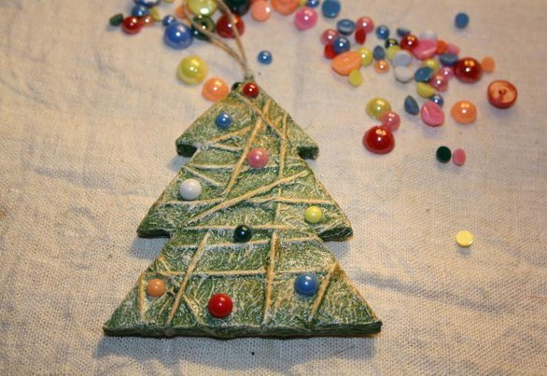
Новогодняя игрушка «Елочка»

Slide 2
Инструменты и материалы:
1. Картон
2. Канцелярский нож
3. Кисточка
4. Клей ПВА
5. Салфетки
6. Бечевка
7. Бусинки
8. Краски

Slide 3
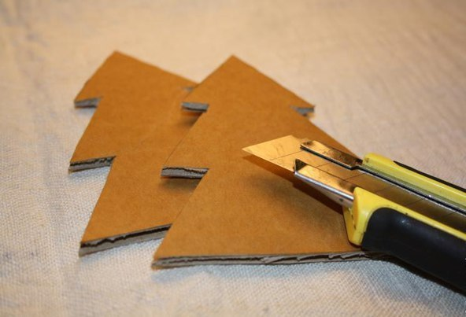
Вырезаем из картона елочку

Slide 4
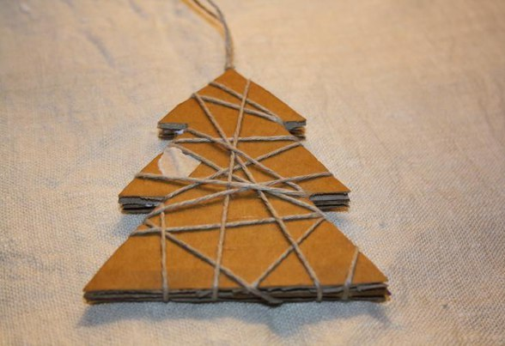
Обматываем бечевкой

Slide 5
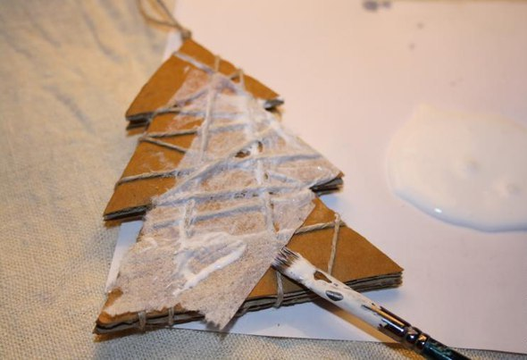
Обклеиваем салфетками

Slide 6
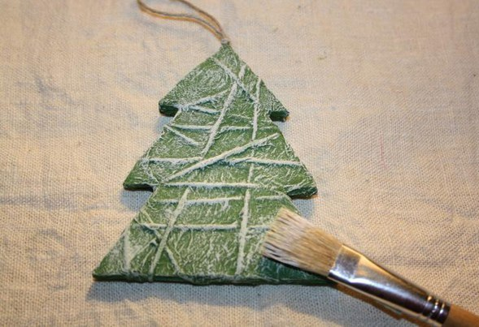
Красим в зеленый цвет, а бечевку растушевываем в белый

Slide 7
Декорируем бусинками. Новогодняя игрушка готова.

